Slide 1
שיעור פרשת שבוע
נא להיות מוכנה עם מחברת
ומצלמה דלוקה

Slide 2
שיעור פרשת שבוע
פרשת בא

Slide 3
מה בפרשה?
פרשת בא

Slide 4


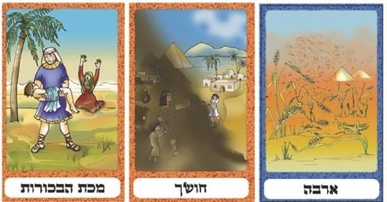
הקב''ה מנחית על המצרים עוד 3 מכות
קשות

Slide 5
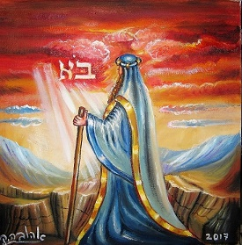
הקב''ה מבטיח למשה שהנה פרעה משחרר את בני ישראל ממצרים

Slide 6
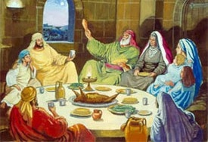
ה' מצווה את בנ''י להקריב קרבן פסח
בי''ד ניסן

Slide 7
להטמין את החמץ ולאכול מצות שבעה ימים

Slide 8
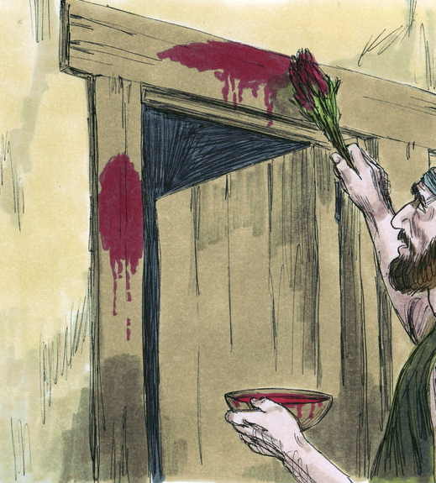
המשקוף ומזוזות הבית מסומנים בדם הפסח, ואז יפסח ה' על הבית ולא ייתן למשחית להיכנס ולפגוע בבכורי ישראל

Slide 9
הקב''ה הנחית על פרעה כבר כמעט את כל המכות, ובני ישראל כבר יכולים לצאת ממצרים!
אך אי אפשר לצאת לגאולה לפני שמתכוננים היטב.

Slide 10
מה יעזור לבני ישראל להתכונן כמו שצריך לגאולה?
ומה אנחנו יכולות ללמוד מכך, להכנה שלנו לקראת הגאולה האמיתית והשלמה?

Slide 11

בואו נראה מה הרבי אומר על כך!

Slide 12
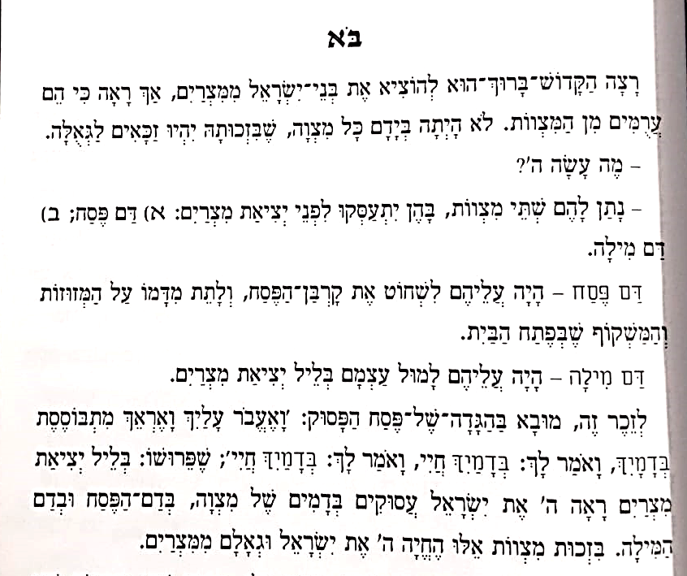

Slide 13
הקב''ה רצה להוציא את בני ישראל ממצרים,
אך ראה שאין בידם שום מצווה שבזכותה
יהיו זכאים לגאולה.

Slide 14

מה עשה ה'?
נתן להם 2 מצוות בהן יתעסקו לפני יציאת מצרים.

Slide 15
1. דם הפסח- היה עליהם לשחוט את קרבן הפסח, ולתת מדמו על מזוזות המשקוף שבפתח הבית.
2. דם מילה- היה עליהם לעשות ברית מילה לפני שיצאו ממצרים.

Slide 16
בליל יציאת מצרים הקב''ה ראה את ישראל עסוקים בדמים של מצווה, בדם הפסח ודם המילה.

Slide 17
ובזכות מצוות אלו ה' גאל את בני ישראל ממצרים.

Slide 18
מדוע הקב''ה בחר דווקא ב2 מצוות אלו?
כתבי בצ'אט את דעתך!

Slide 19
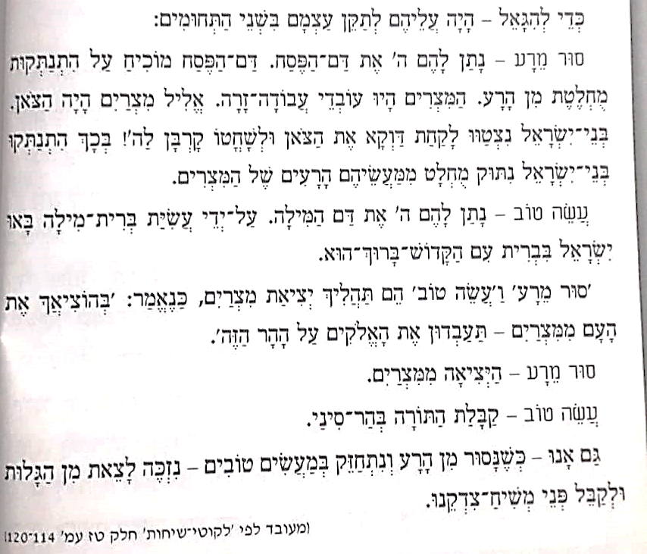
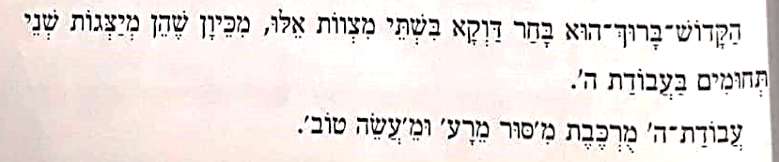
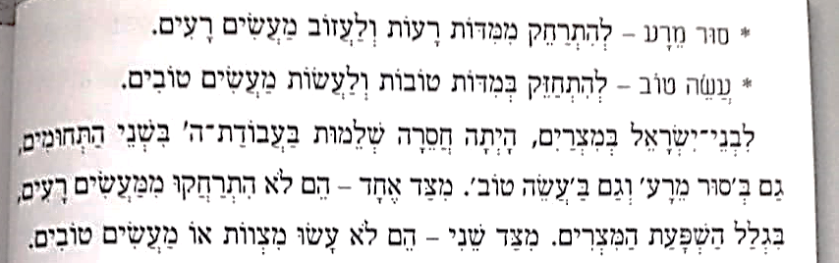

Slide 20
הקב''ה בחר דווקא בשתי מצוות אלו מכיוון שהן מייצגות שתי תחומים בעבודת ה'.

Slide 21
עבודת ה' מורכבת מ:
'סור מרע'
ו'עשה טוב'

Slide 22

'סור מרע'- להתרחק ממדות רעות ולעזוב מעשים רעים.
'עשה טוב'- להתחזק במידות טובות ולעשות מעשים טובים.

Slide 23
לבני ישראל במצרים הייתה חסרה שלמות בעבודת ה' בשני התחומים האלו, גם ב'סור מרע' וגם ב'עשה טוב'.

Slide 24
מצד אחד הם לא התרחקו ממעשים רעים, ומצד שני הם לא עשו מצוות או מעשים טובים.
כדי להיגאל היה עליהם לתקן עצמם בשני התחומים.

Slide 25
'סור מרע'- נתן להם ה' את דם הפסח. דם הפסח מוכיח על התנתקות מהרע.
אליל מצרים היה הצאן, בני ישראל נצטוו לקחת דווקא את הצאן ולשחטו קרבן לה'! בכך התנתקו בנ''י ניתוק מוחלט ממעשיהם הרעים של המצרים.

Slide 26
'עשה טוב'- נתן להם ה' את דם המילה. על ידי עשיית ברית מילה באו ישראל בברית עם הקב''ה.

Slide 27

גם אנו, כשנסור מהרע ונתחזק במעשים טובים
נזכה לצאת מן הגלות
לגאולה!

Slide 28
ציירי במחברת את הטבלה:
סור מרע | עשה טוב

Slide 29
מייני בטבלה את הדוגמאות הבאות!

Slide 30
כיוונתי בקטע מסויים בתפילה.
הפסקתי לריב עם אחי הקטן.
עזרתי לשכנה לסחוב את השקיות מהסופר.
עצרתי את הדיבורים במהלך השיעור.
כבשתי את כעסי.
החמאתי לחברה שלי על הנעליים החדשות

Slide 31
חשבי על תחום שהיית רוצה לשפר,
כתבי מה תפסיקי לעשות ובמה תתחזקי בתחום שבחרת.

Slide 32

נזכור
סור מרע- להימנע מכל מעשה שלילי ועבירה
עשה טוב- נתמקד במצוות ומעשים חיוביים
שיביאו לנו גאולה
בקרוב!

Slide 33


